Slide 1

STATISTIEK
STATISTIEK
Æ
Notes:
Statistiek komt eigenlijk bij elk vak kijken. Zonder dat je het weet heb je ermee te maken. Dat zonder dat je het weet is na de cursus hopelijk niet meer van toepassing. Sterker nog je kunt er zelf gebruik van maken.

Slide 2


publiceren
analyseren
bestuderen
v e r w e r k e n
r e g i s t r e r e n
v e r z a m e l e n
w a a r n e m e n
Æ
Notes:
Zoals bijna bij alles begint het met het waarnemen van iets. Wil je er iets mee kunnen zul je min of meer systematisch deze waarnemingen moeten gaan verzamelen. Daarbij moet je een manier zoeken om al die verzamelde waarnemingen op te tekenen. Meestal heb je dan zoveel materiaal dat het nodig is dat te verwerken tot iets waarmee je kunt werken. daarna ga je de geordende gegevens bestuderen, je analyseert ze. Dat wil zeggen dat je bepaalde conclusies probeert te trekken. Als je dat voor je zelf doet heeft het niet heel veel uitwerking. Je moet een manier bedenken waarop anderen er gebruik van kunnen maken.

Slide 3


Populatie
Steekproef
Æ
Notes:
Bij het verzamelen van gegevens is het niet makkelijk en soms onmogelijk alle waarnemingen als uitgangspunt te nemen. Je zult uit de hele populatie een steekproef moeten nemen. Dat kan, al naar gelang het onderzoek, op verschillende manieren.

Slide 4

1
1
1
1
3
3
3
3
2
2
2
2
5
5
5
4
5
4
4
7
4
7
7
7
10
10
10
6
10
6
6
6
11
11
11
34
11
34
34
9
34
9
9
8
9
8
8
61
8
61
61
61
1
1
1
1
13
13
13
33
13
33
33
14
33
14
14
14
1
1
1
81
1
81
81
51
81
51
51
51
12
12
12
1
12
1
1
71
1
71
71
41
71
41
41
41
56
56
56
141
56
141
141
1
141
1
1
1
16
16
16
16
1
1
1
1
1
1
1
65
1
65
65
65
151
151
151
151
55
55
55
1
55
1
1
1
1
1
1
1
131
131
131
31
131
31
31
31
15
15
15
15
1
1
1
1
1
1
1
64
1
64
64
64
111
111
111
121
111
121
121
29
121
29
29
161
29
161
161
45
161
45
45
45
101
101
101
201
101
201
201
1
201
1
1
1
37
37
37
22
37
22
22
33
22
33
33
33
21
random
steekproef
21
21
21
1
1
1
1
18
18
18
73
18
73
73
73
181
181
181
19
181
19
19
19
1
1
1
1
1
1
1
1
25
25
25
25
91
91
91
171
91
171
171
77
171
77
77
77
17
17
17
17
Æ
Notes:
Is de populatie redelijk beperkt en homogeen dan kun je willekeurige elementen uit de populatie nemen.

Slide 5


280 | 207 | 299 | 220 | 251 | 295 | 245 | 233
289 | 267 | 253 | 228 | 253 | 214 | 295 | 240
275 | 209 | 281 | 296 | 269 | 200 | 274 | 233
213 | 200 | 298 | 269 | 216 | 266 | 294 | 246
282 | 263 | 238 | 244 | 300 | 292 | 219 | 293
283 | 282 | 232 | 253 | 257 | 205 | 228 | 253
219 | 240 | 300 | 248 | 216 | 285 | 279 | 258
212 | 225 | 258 | 210 | 291 | 280 | 300 | 296
286 | 238 | 287 | 288 | 221 | 293 | 286 | 254
299 | 298 | 262 | 280 | 244 | 291 | 204 | 298
285 | 230 | 216 | 206 | 277 | 264 | 206 | 243
systematische
steekproef
Æ
Notes:
Is er een grote populatie met weinig subgroepen dan kun je systematisch elke honderdste, duizendste nemen als onderdeel van de steekproef.

Slide 6

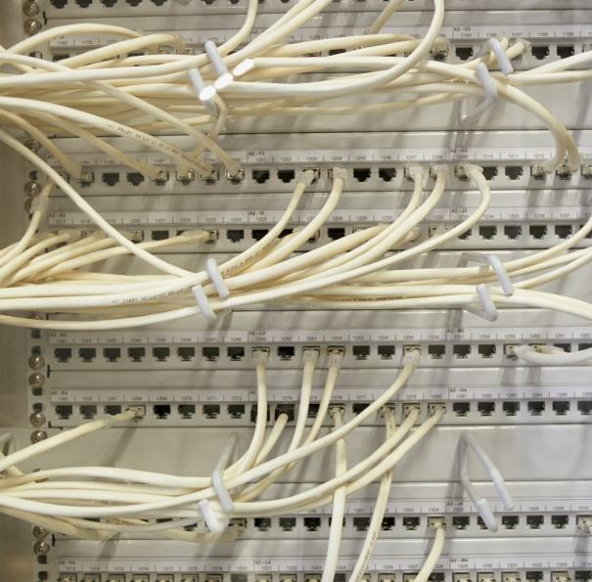
verwerken
Æ
Notes:
Het verwerken kan gebeuren in een database of met behulp van rekenprogramma’s. Tegenwoordig is de computer niet meer weg te denken bij het verwerken van gegevens.

Slide 7

bestuderen
Æ
Notes:
Als de gegevens verwerkt zijn moeten de resultaten worden bestudeerd. Dat is een moeilijk onderdeel, want je moet dan eigenlijk al rekening houden met wat er eventueel mee gedaan moet worden.

Slide 8





analyseren
Æ
Notes:
Het bestuderen vereist het verder uitpluizen van wat de gegevens eigenlijk hebben opgeleverd.

